Slide 1
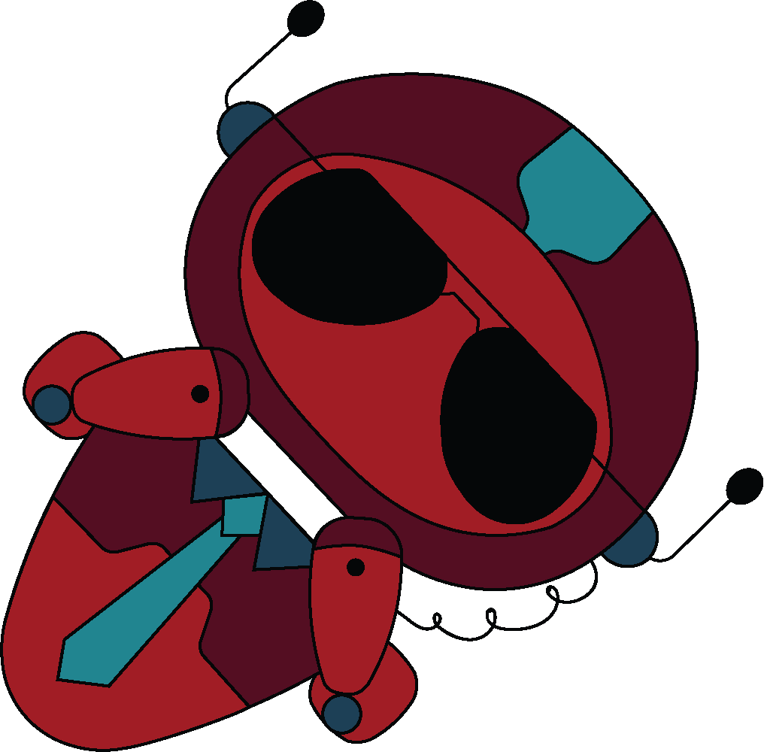
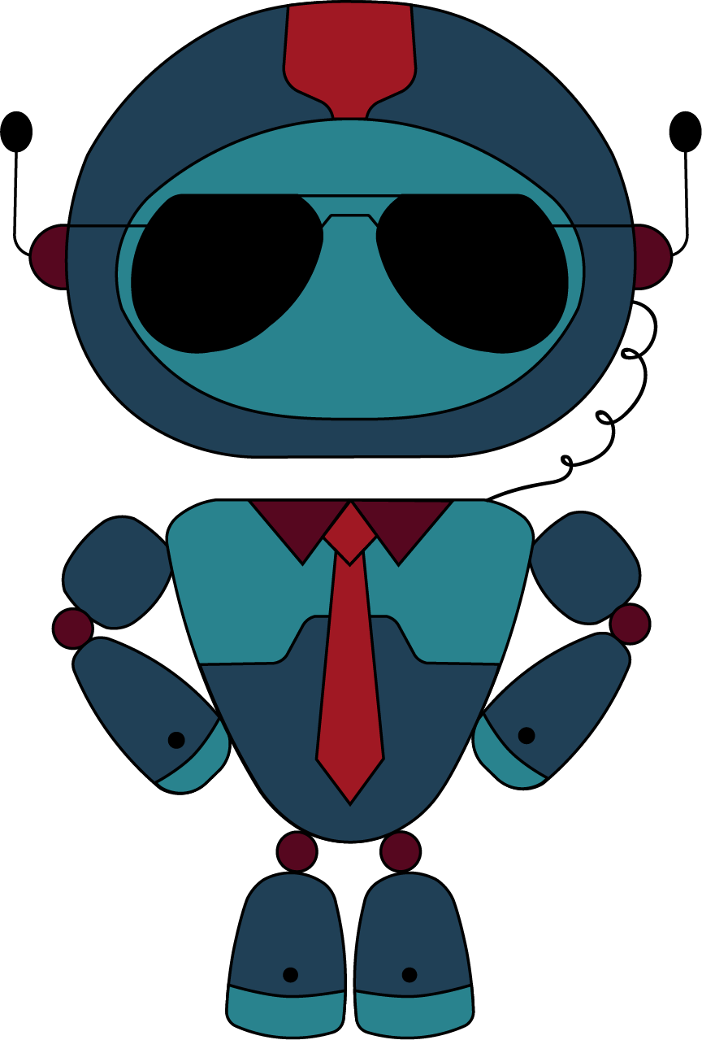
Smart-Bar
Hustle brigada

Slide 2
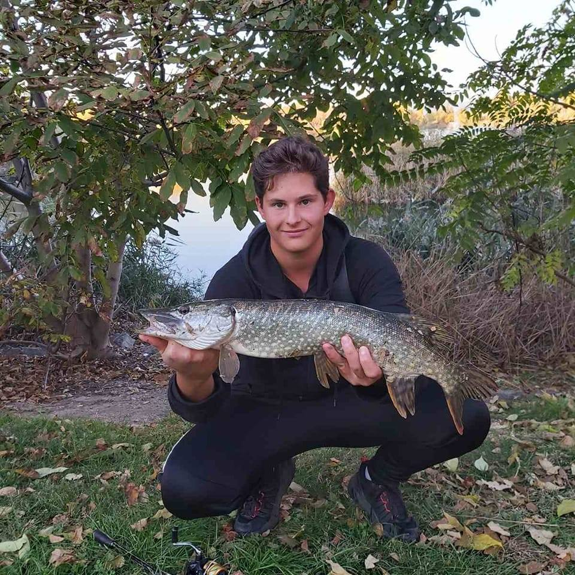
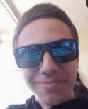
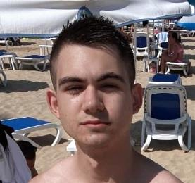
Нашият екип:
Иван Иванов
Веселин Владимиров
Деян Атанасов

Slide 3
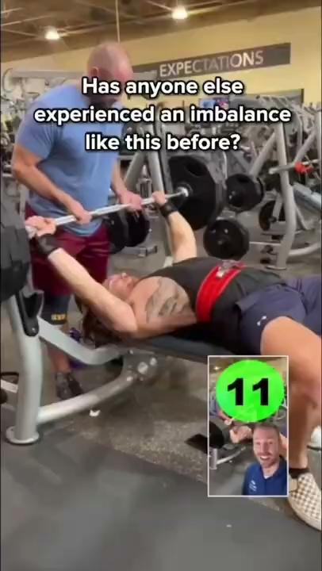

Slide 4
Нашето решение
Система, която следи за: правилното изпълнение на упражнението.

Slide 5

Технологии
Arduino

Slide 6
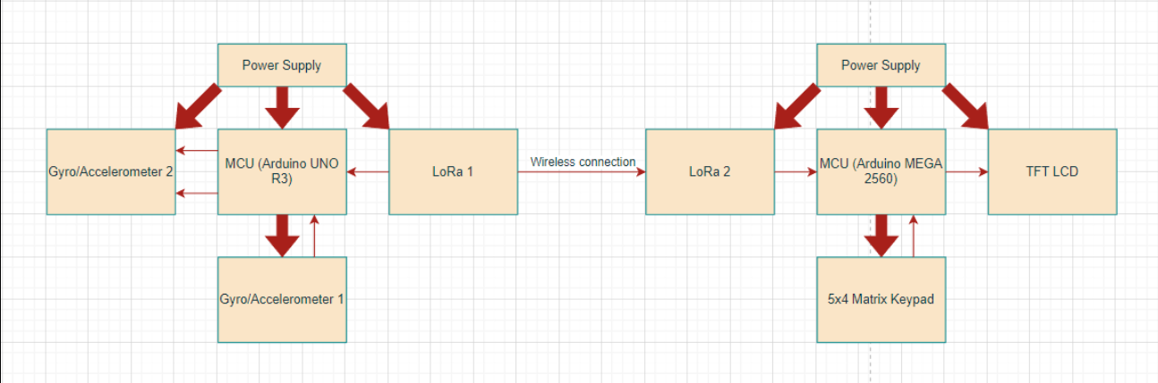
Начин на работа:

Slide 7
Live demo

Slide 8
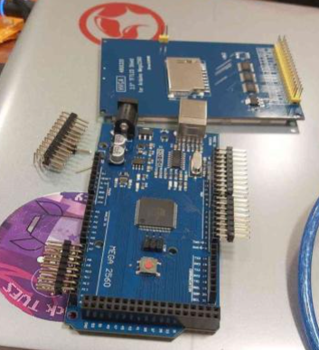
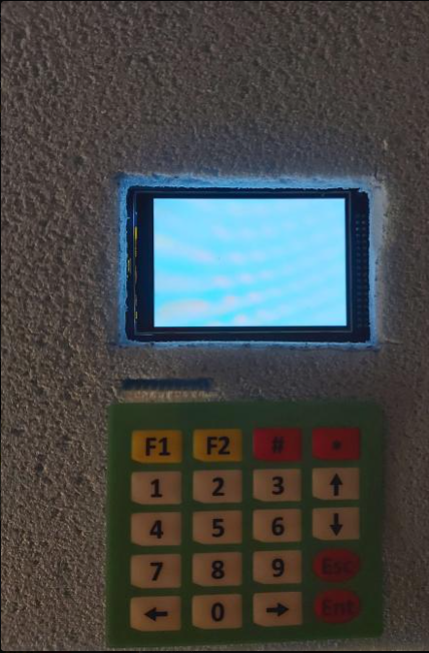
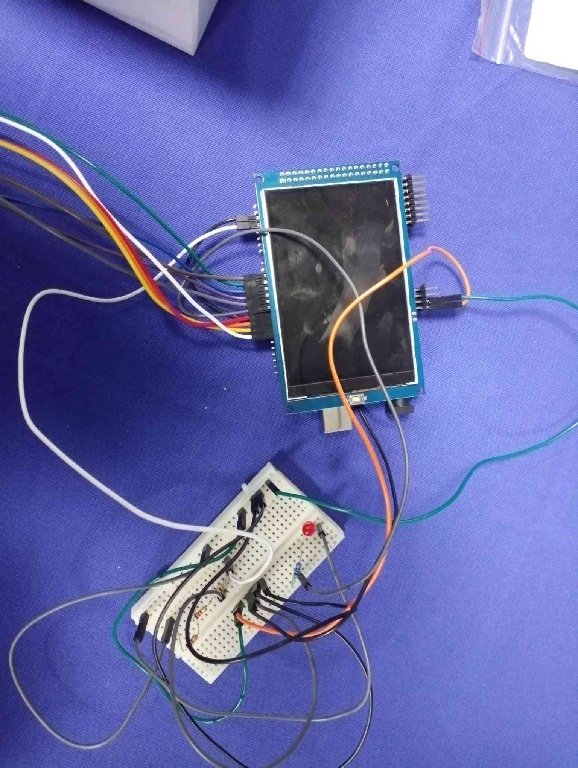
Процесът на работа
11.03
09.03
12:04
9.03
22:34
08.03
10:42

Slide 9
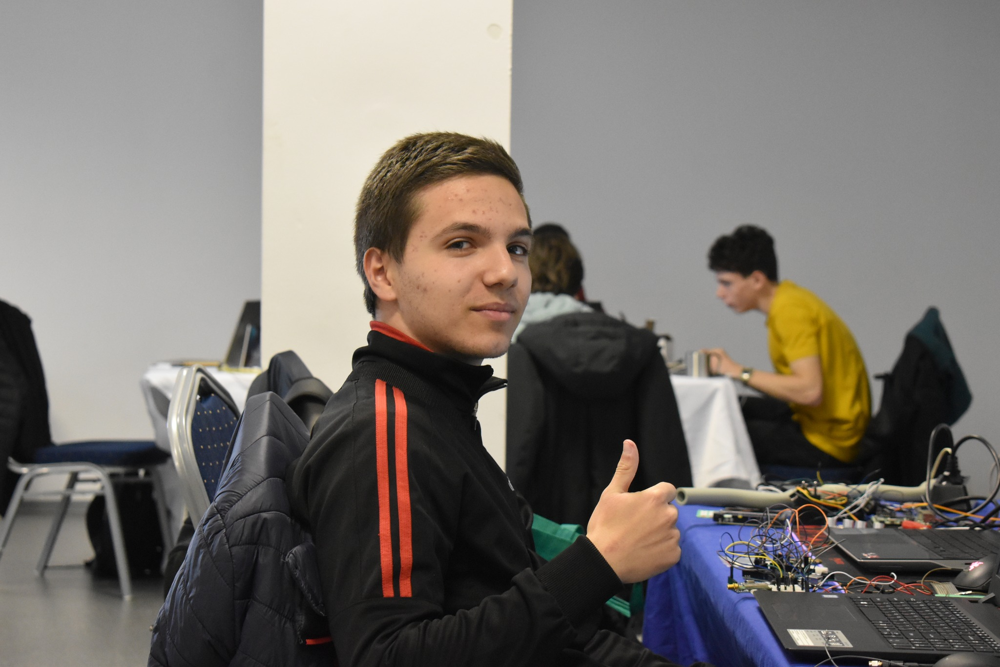
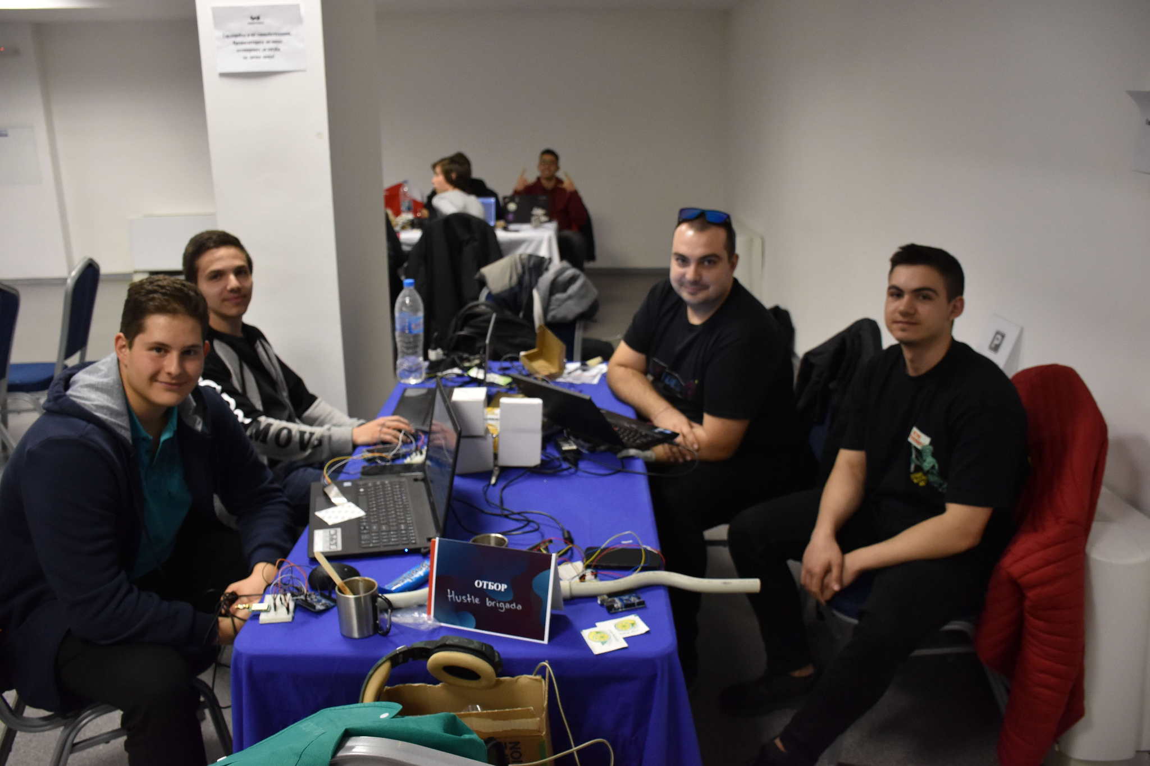
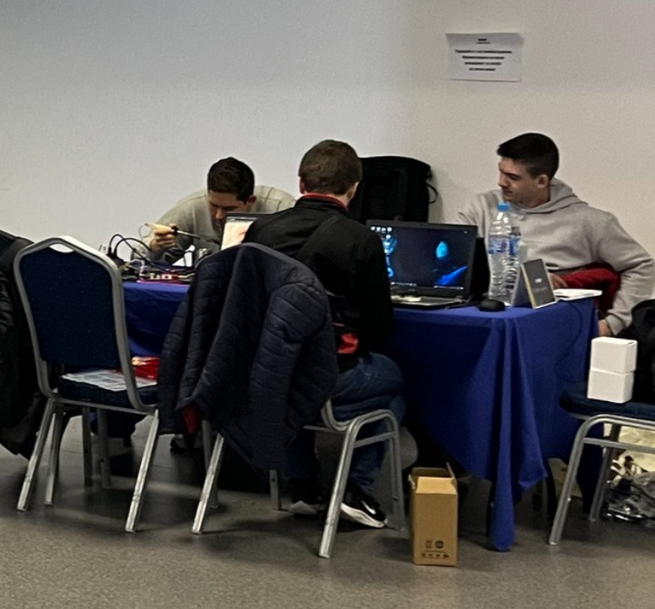
Нашето преживяване
Нашият екип
Embedded част
Програмиране
Ментор

Slide 10
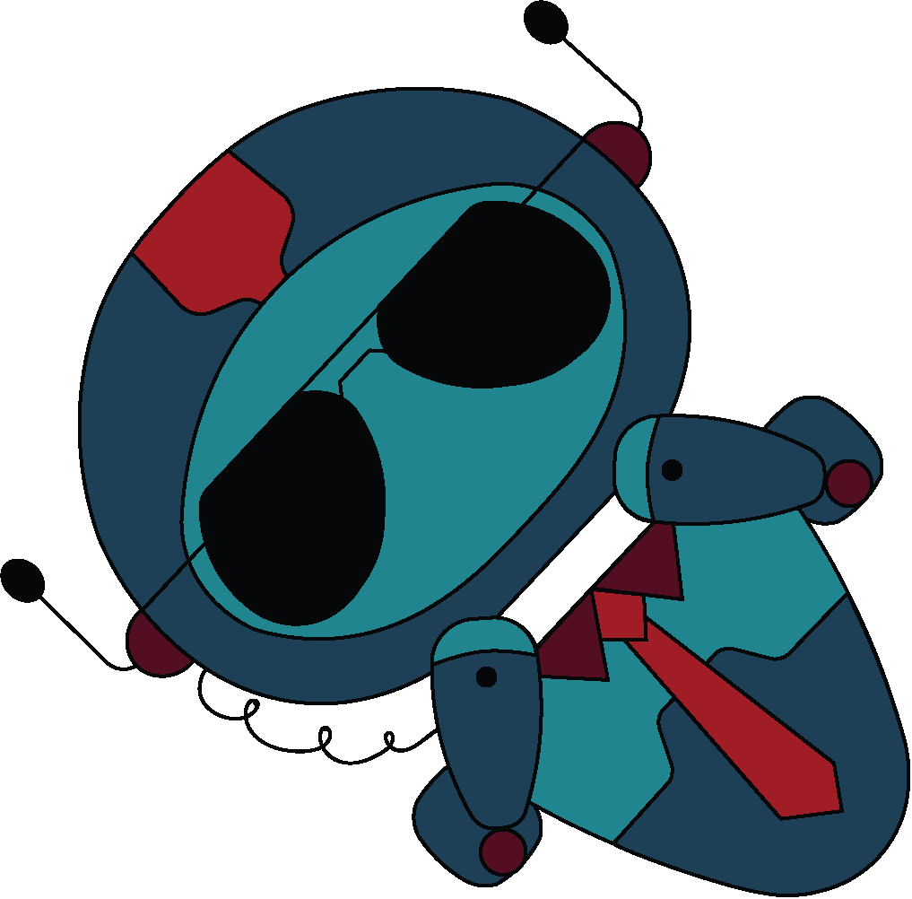
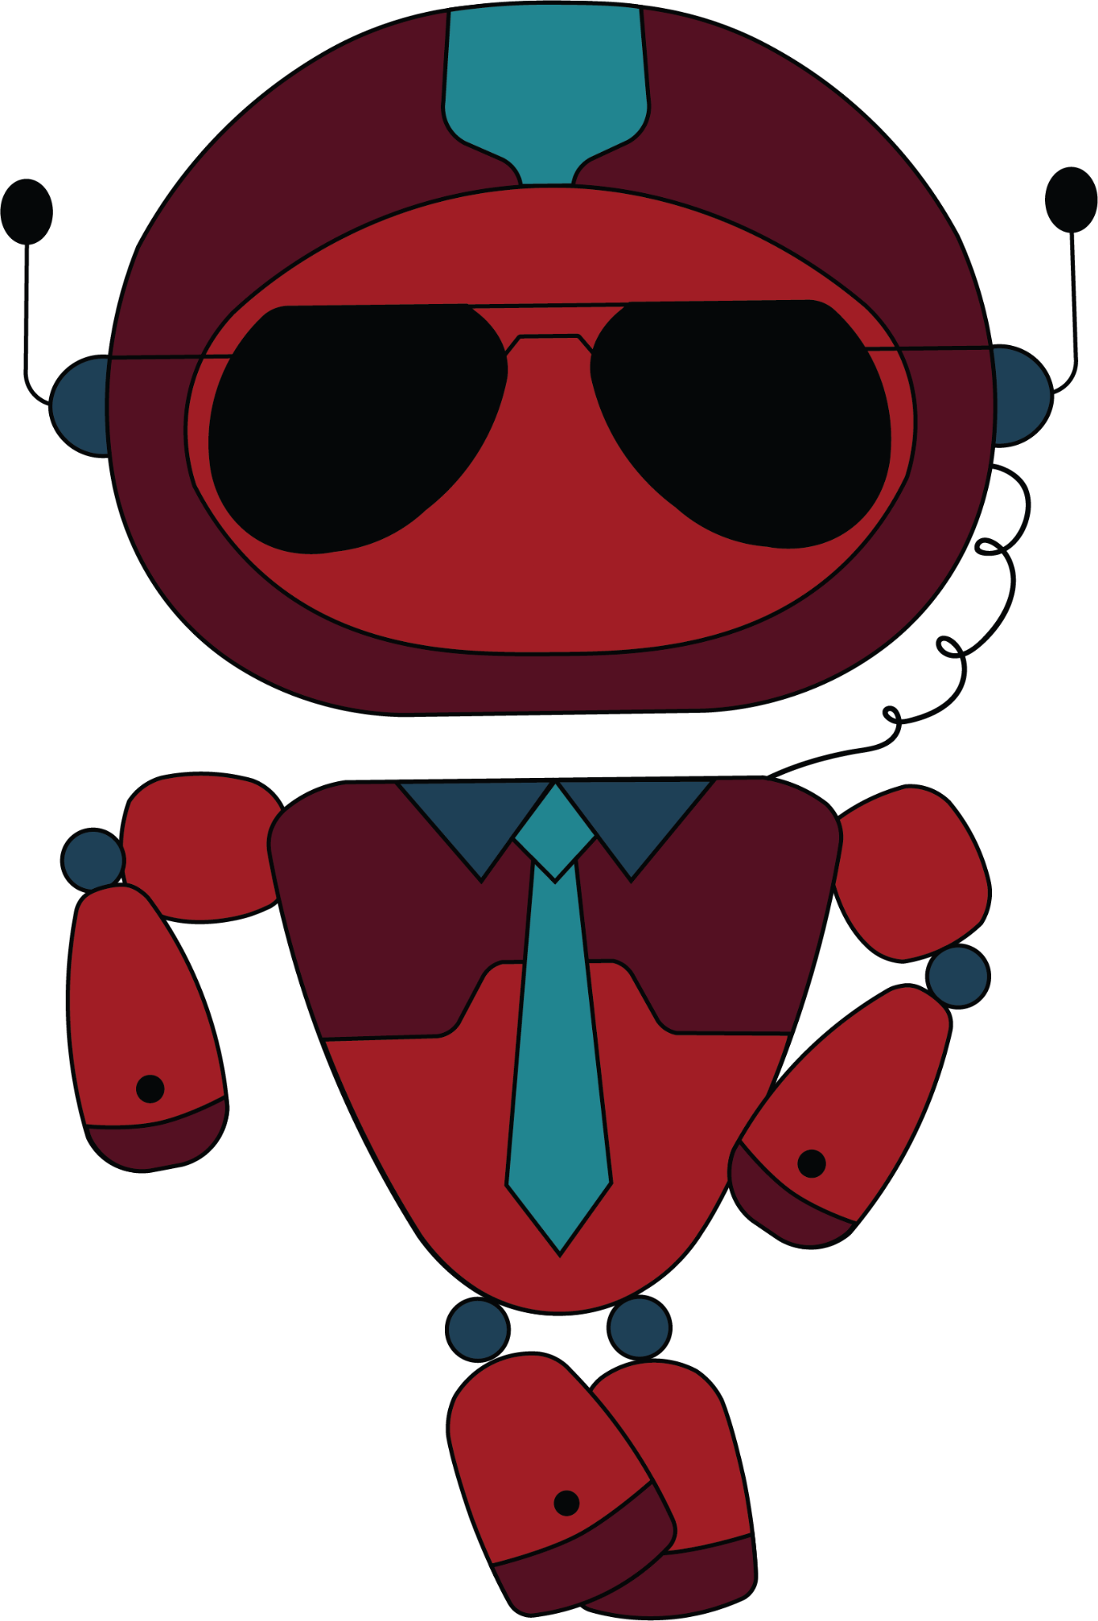
Благодарим Ви за вниманието!

